Slide 1
بسم الله الرحمن الرحیم
گزارش تصویری
مراسم اعتکاف دانشجویی
دانشگاه فرهنگیان – پردیس شهید چمران تهران
باغ مــــوزه دفـــاع مقدس
مسجد جامع خرمشهر
تاریخ برگزاری 23 الی 25 اردیبهشت ماه 1393

Slide 2
در اجرای بخشنامه معاونت محترم فرهنگی دانشگاه فرهنگیان ، به منظور حضور دانشجو معلمان دانشگاه فرهنگیان در اعتکاف سراسری دانشجویان دانشگاه های کشور و بر اساس هماهنگی های به عمل آمده توسط معاونت فرهنگی دانشگاه و دفتر نهاد نمایندگی مقام معظم رهبری ،کمیته فرهنگی پردیس شهید چمران در مورخ 93/2/1 مصوب کرد از متقاضیان شرکت در اعتکاف با هماهنگی دفتر نهاد در پردیس شهید چمران ثبت نام به عمل آید . بر این اساس 38 نفر از دانشجویان پردیس ضمن شرکت در اعتکاف 93/2/23 الی 93/2/25 در محل مسجد خرمشهر ، باغ موزه دفاع مقدس تهران به سرپرستی آقای ضرغامی ضمن بهره مندی از فضایل این آیین مذهبی و معنوی به خودسازی و تقویت نفس پرداختند .

Slide 3
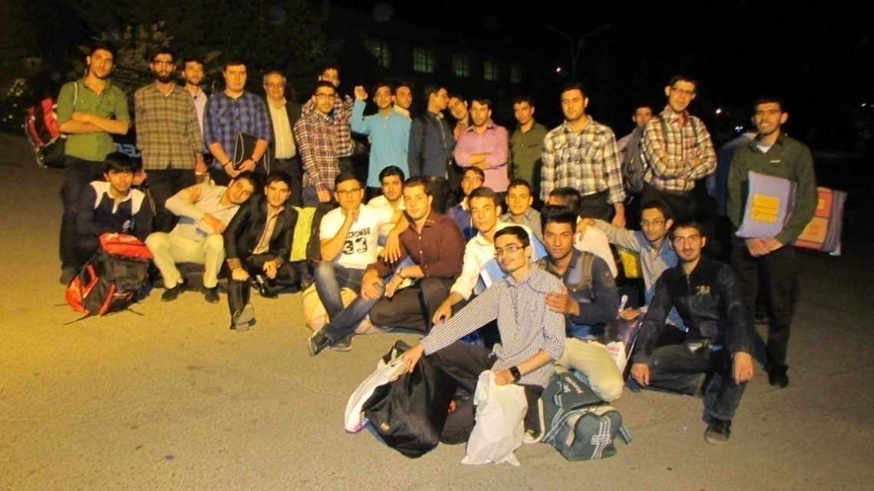
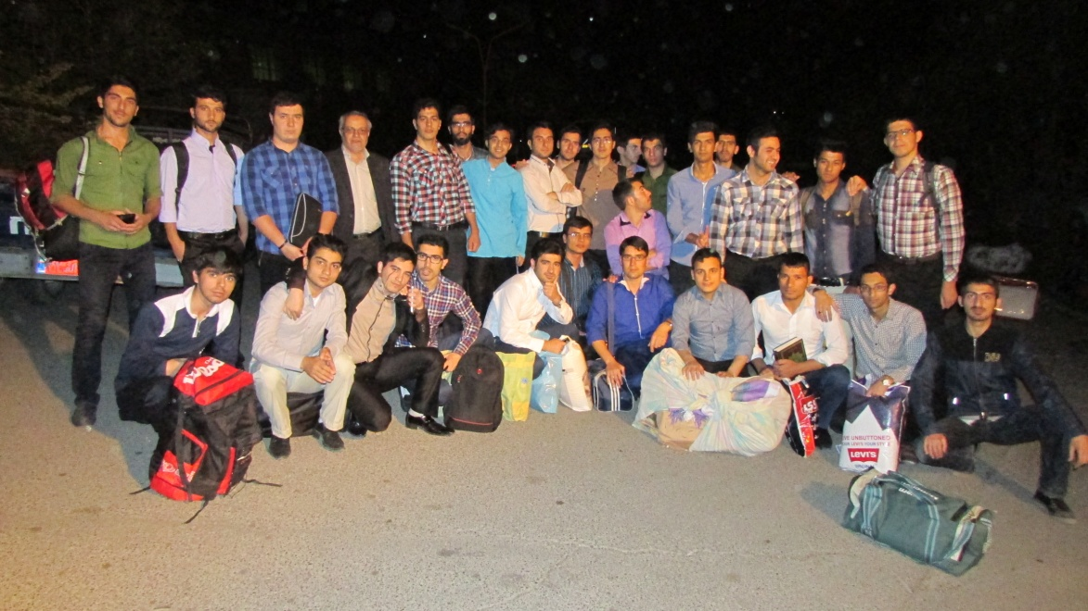
اعزام دانشجویان در تاریخ 22 اردیبهشت

Slide 4
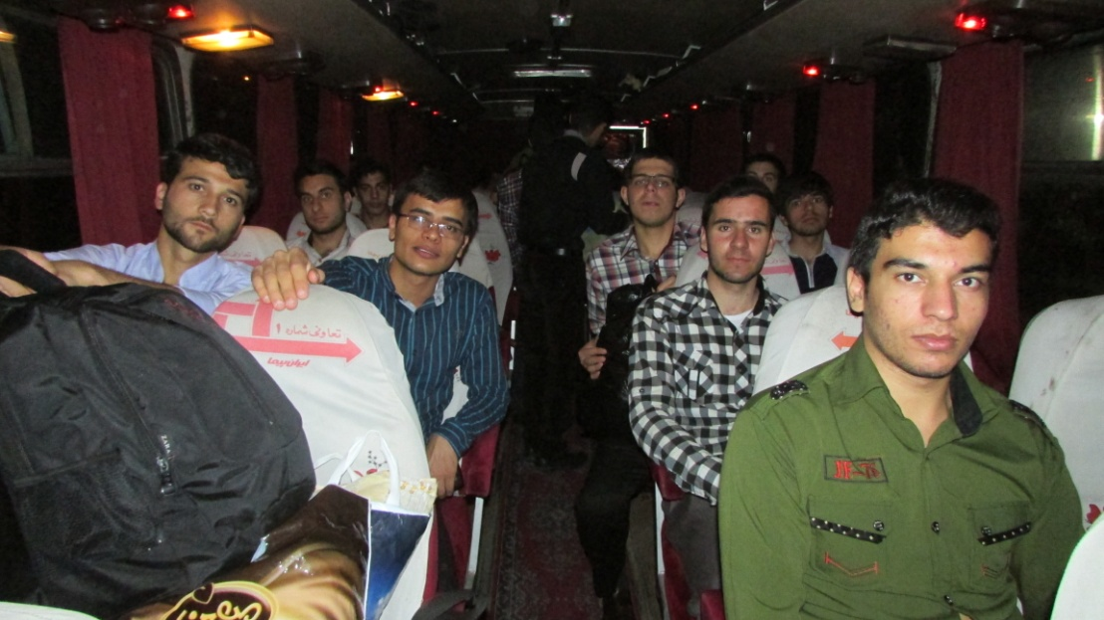
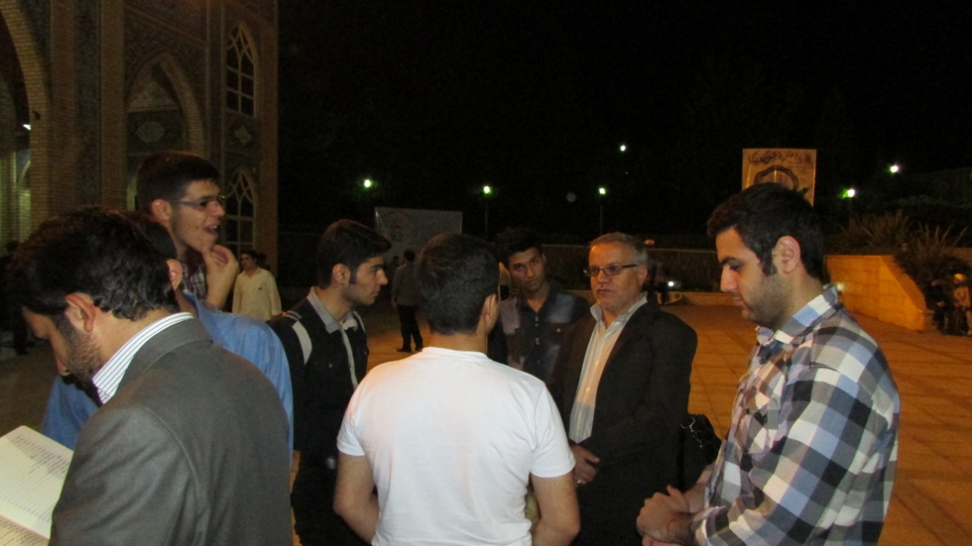
اعزام دانشجویان در تاریخ 22 اردیبهشت

Slide 5
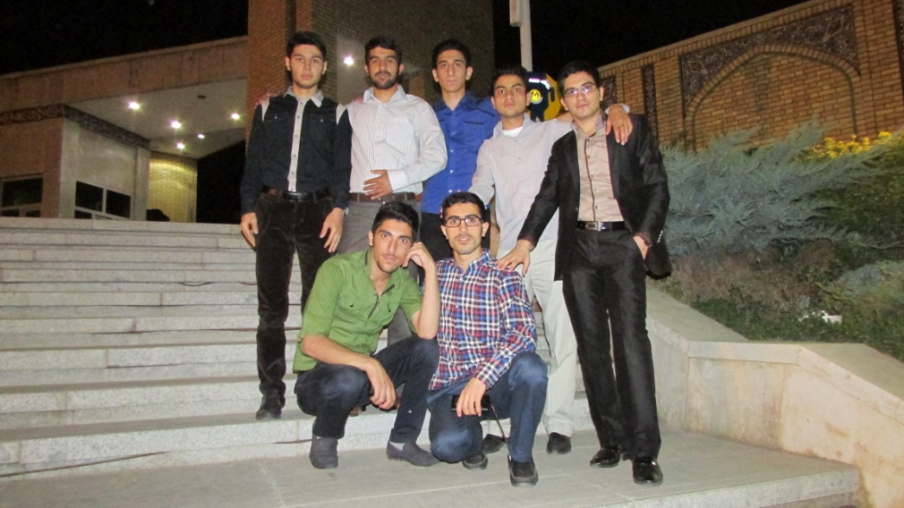
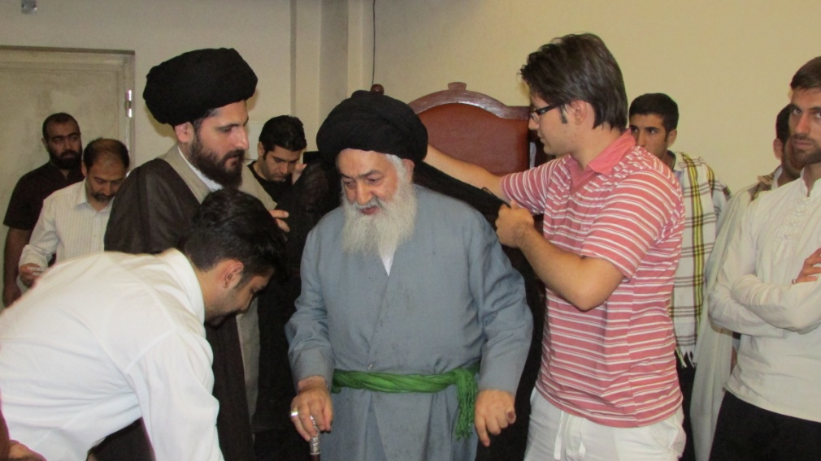
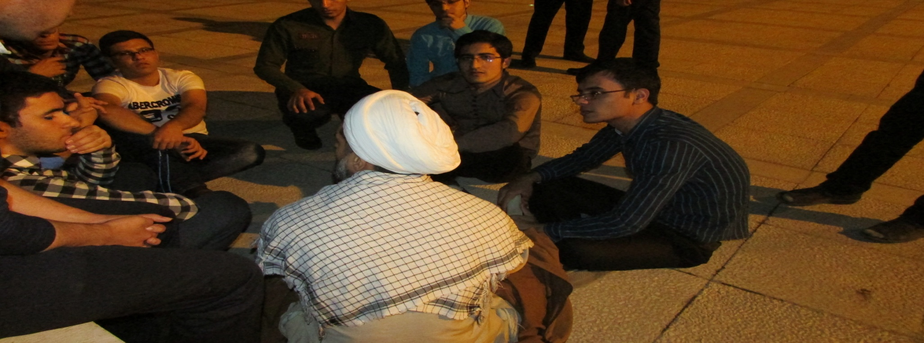
باغ موزه دفاع مقدس پذیرای دانشجویان
سخنرانی آیت الله موسویان

Slide 6
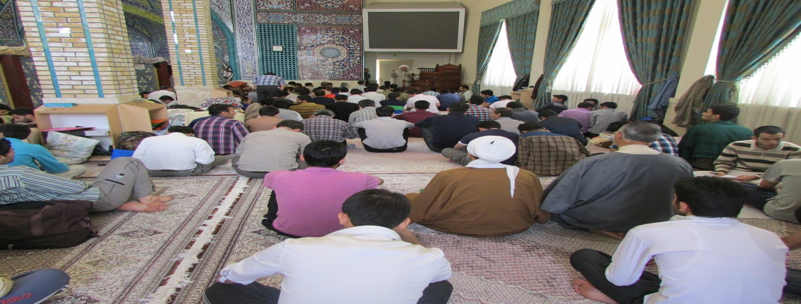
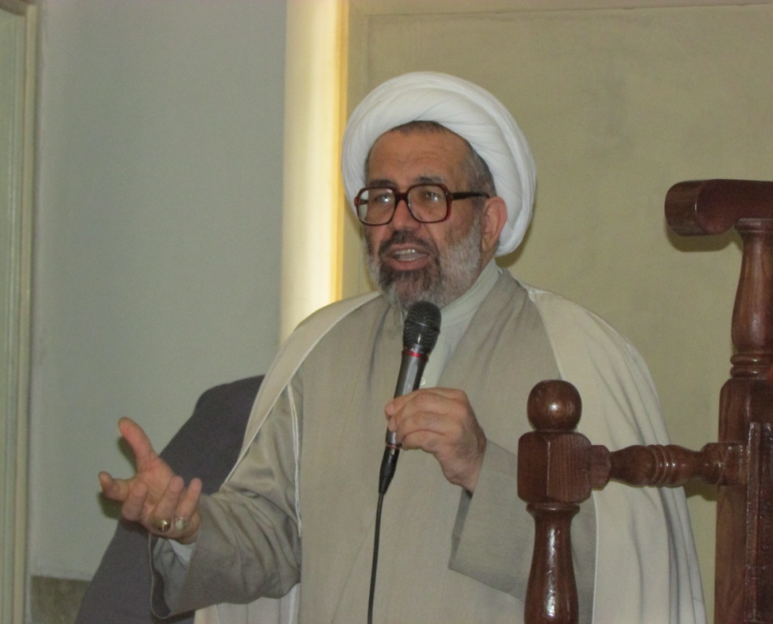
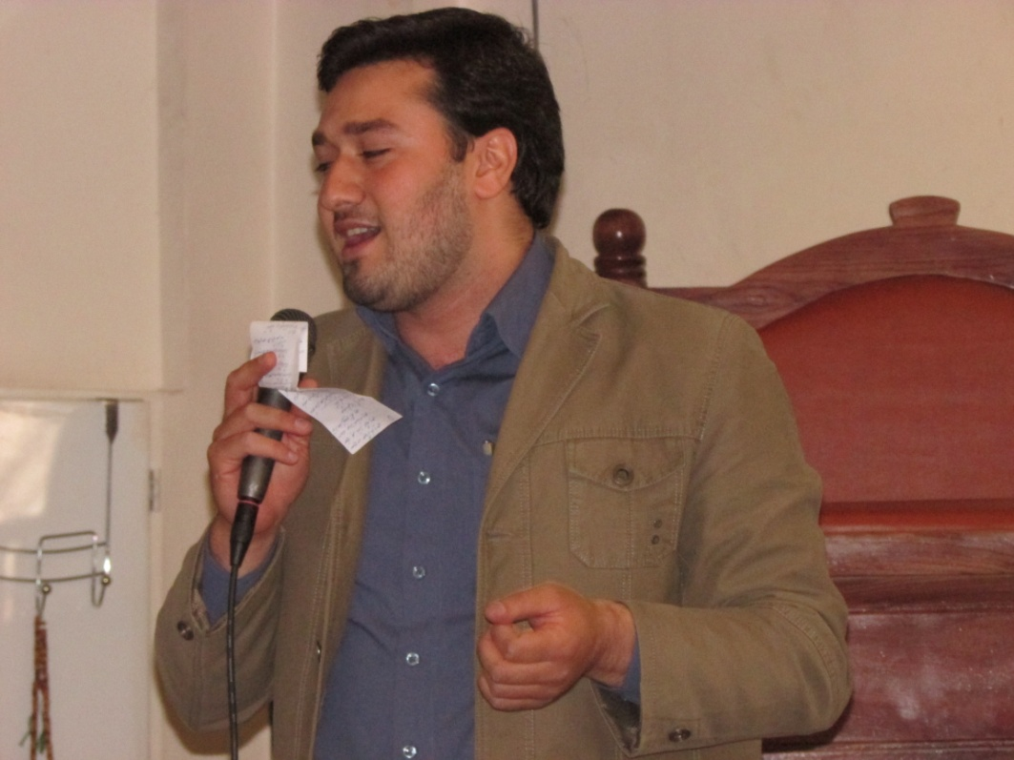
مداحی های مراسم به مناسبت میلاد امام علی (ع) ، سخنرانی دکتر صادق زاده قمصری معاون فرهنگی دانشگاه فرهنگیان

Slide 7
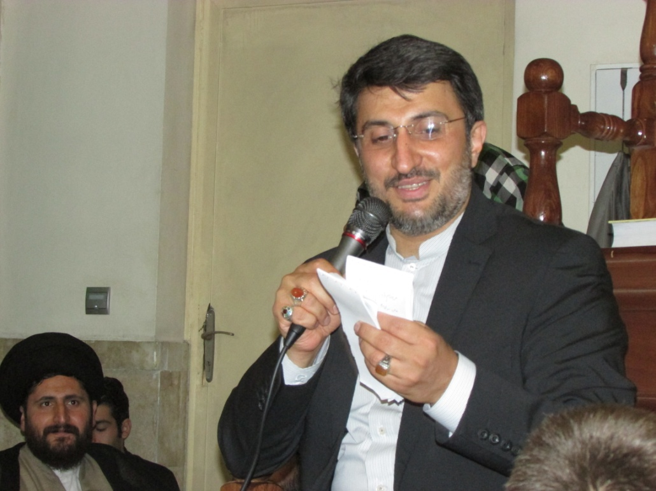
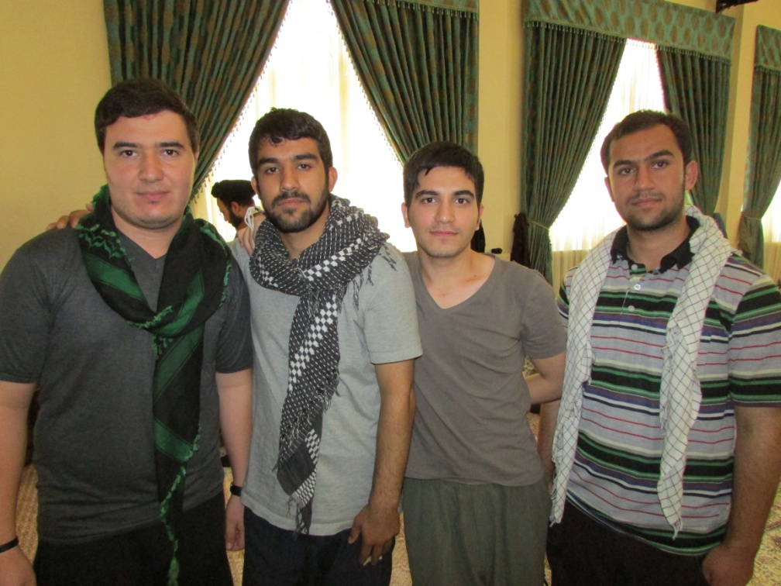
حضور حاج احمد نیکبختیان مداح اهل بیت (ع) در مراسم جشن میلاد مولود کعبه

Slide 8
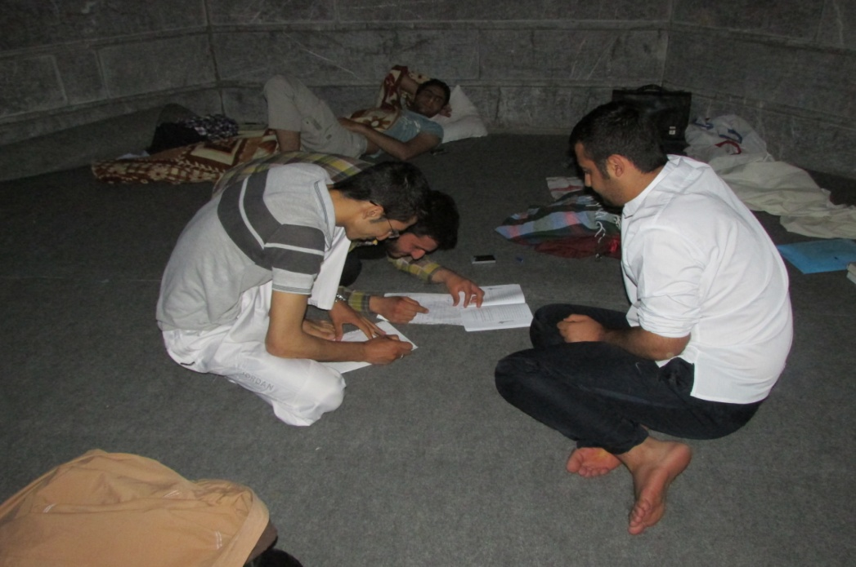
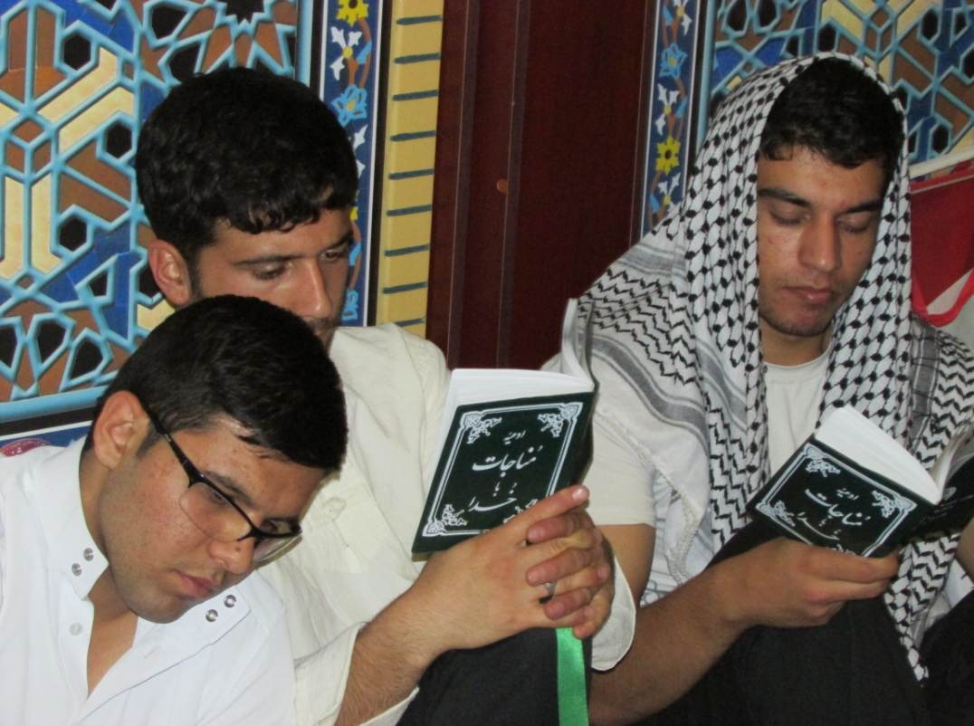
عبادت و مطالعه ی دانشجویان دانشگاه فرهنگیان

Slide 9
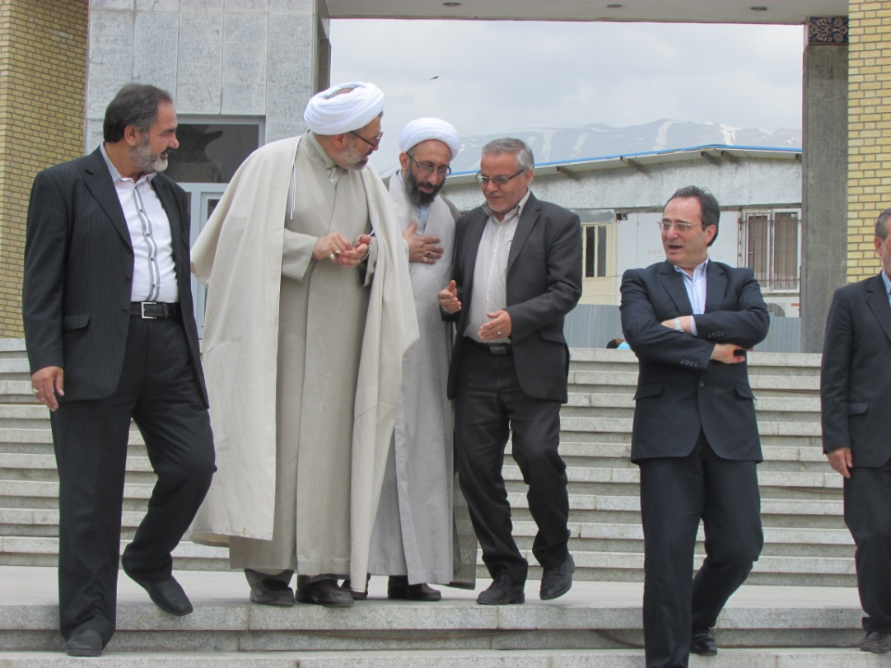
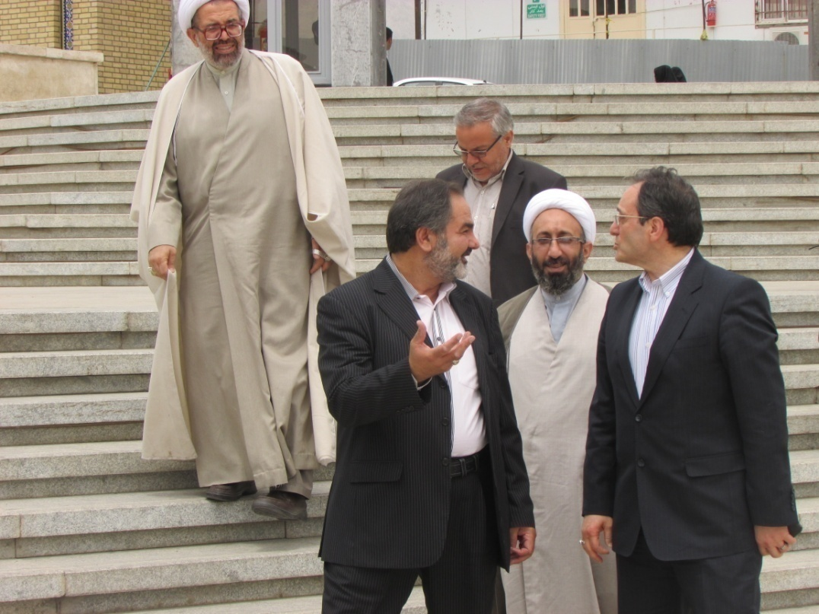
حضور دکتر مهر محمدی
،دکتر صادق زاده ودکترزارعی
در جمع معتکفین

Slide 10
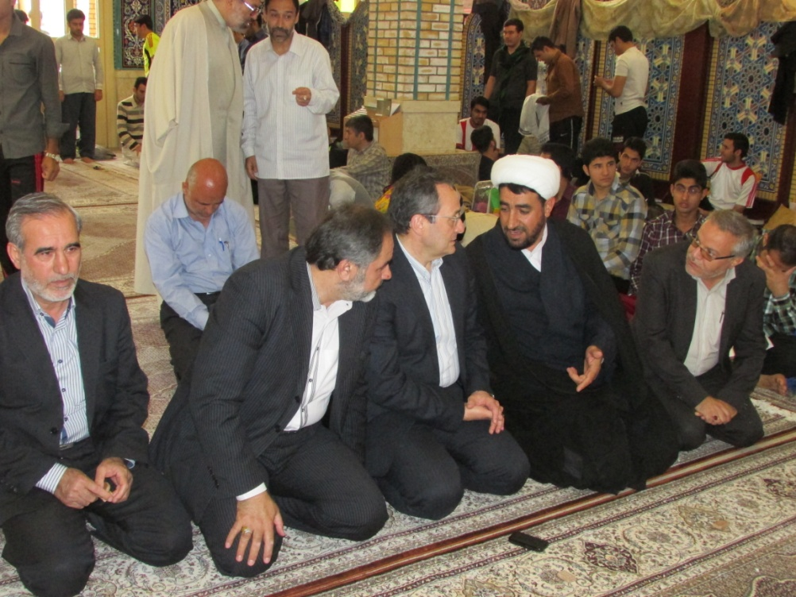
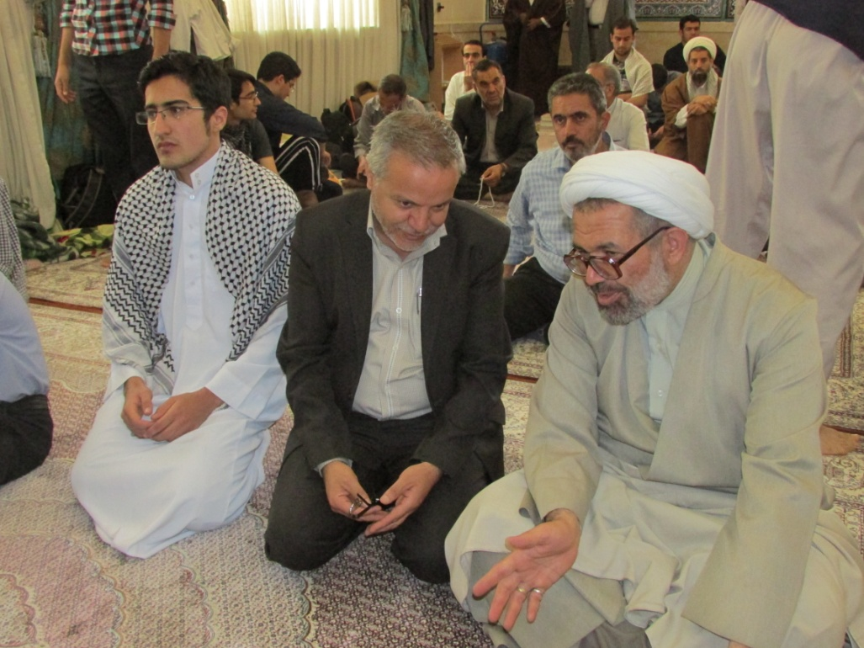
دکتر اردلان مسئول حراست دانشگاه فرهنگیان
در جمع دانشجویان معتکف

Slide 11
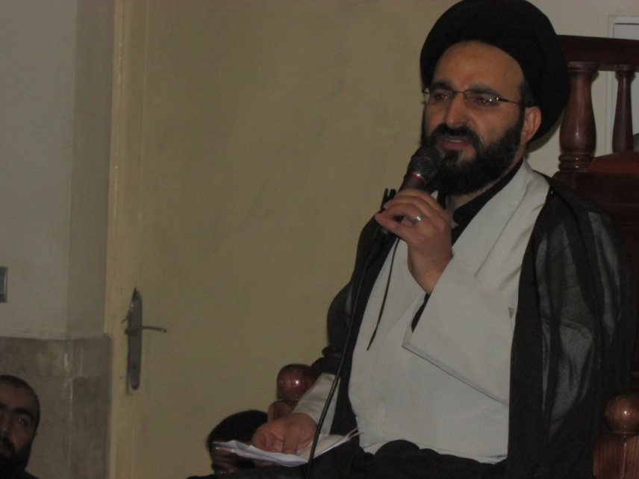
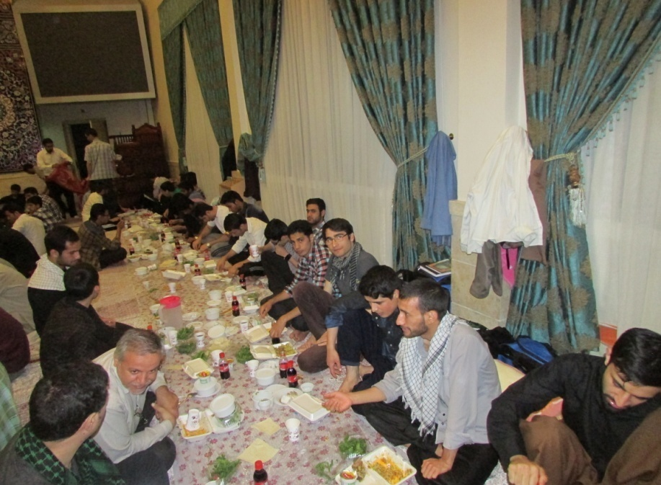
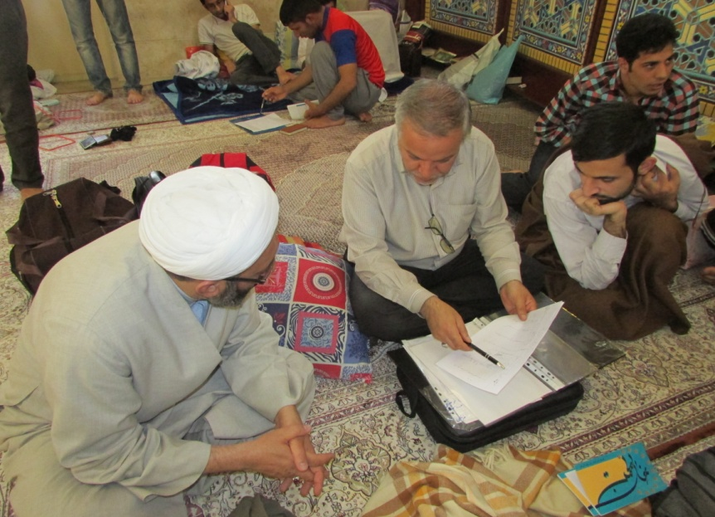
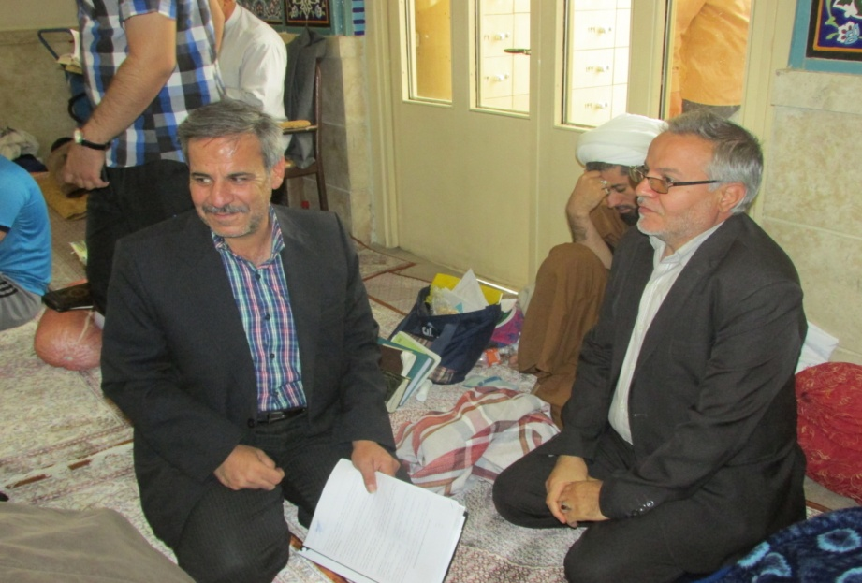
حجت السلام دکتردادگر در جمع دانشجویان
حضور مستمر مسئولین پردیس شهید چمران در جمع معتکفین

Slide 12
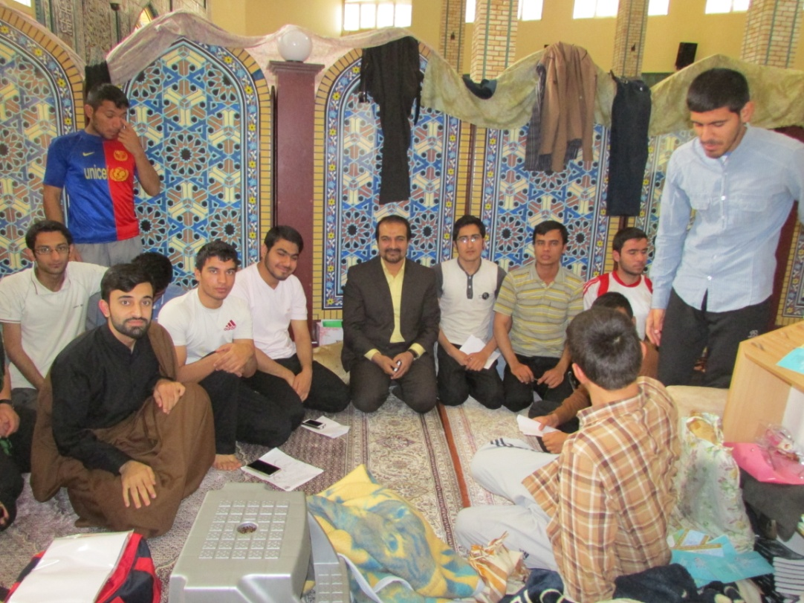
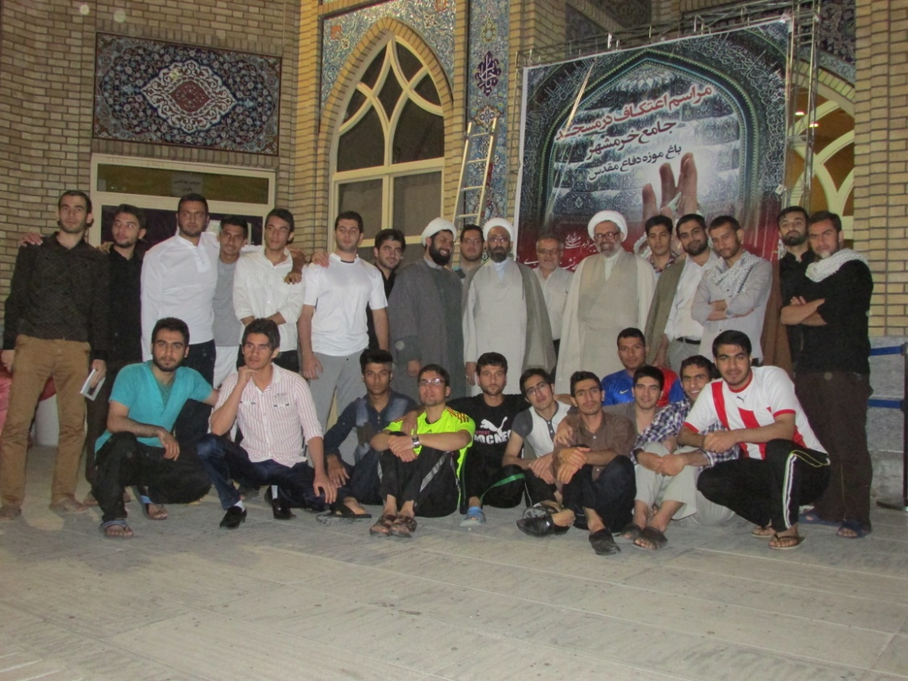
حضور مستمر مسئولین پردیس شهید چمران در جمع معتکفین

Slide 13
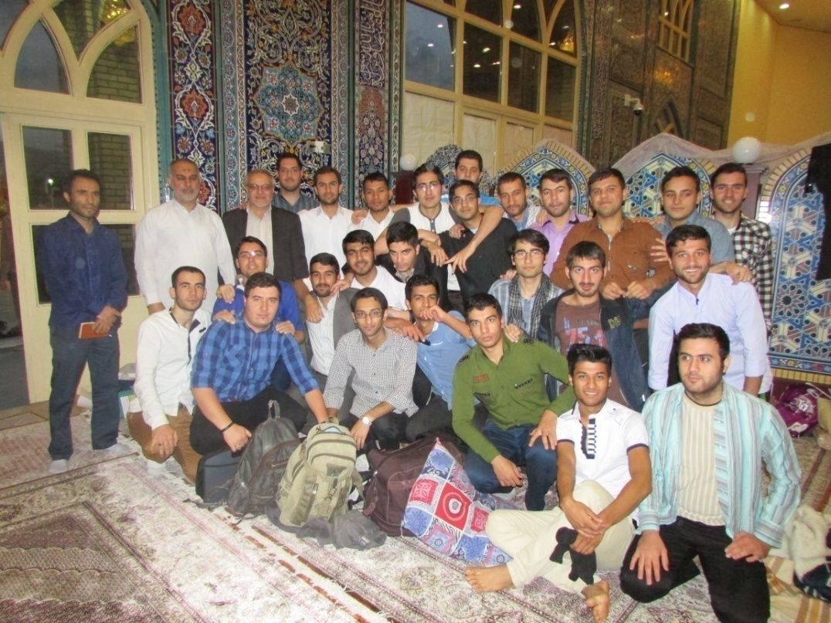
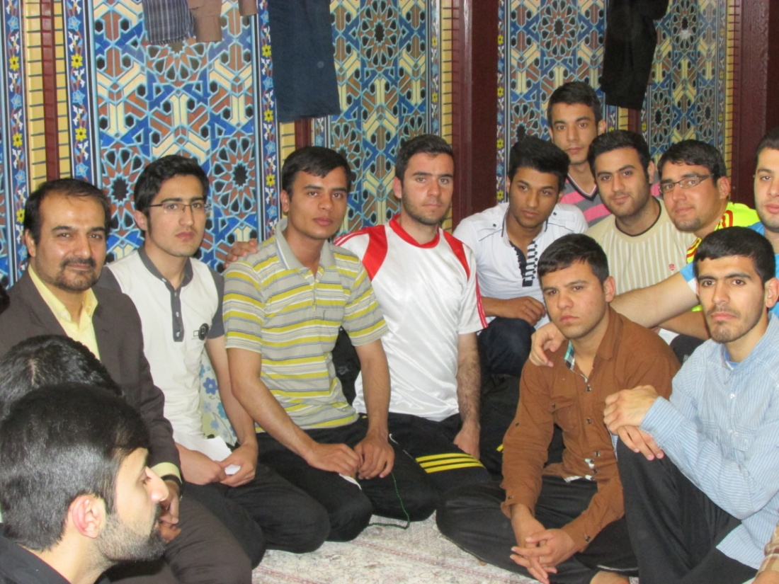
روز دوم اعتکاف
24 اردیبهشت

Slide 14
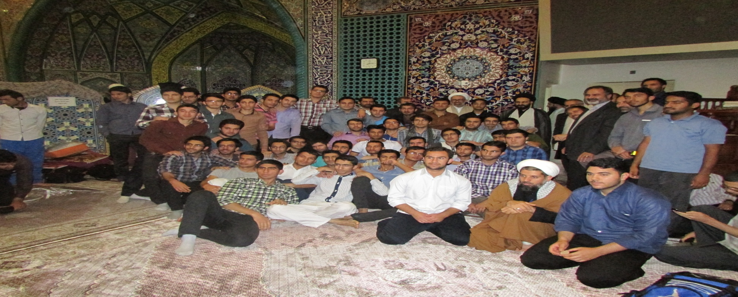
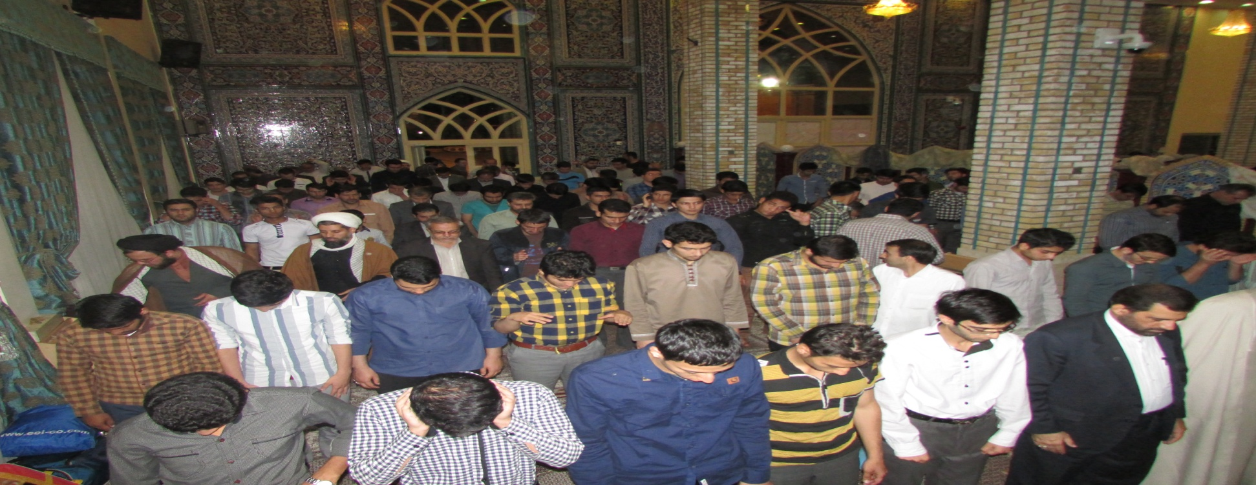
روز سوم اعتکاف 25 اردیبهشت

Slide 15
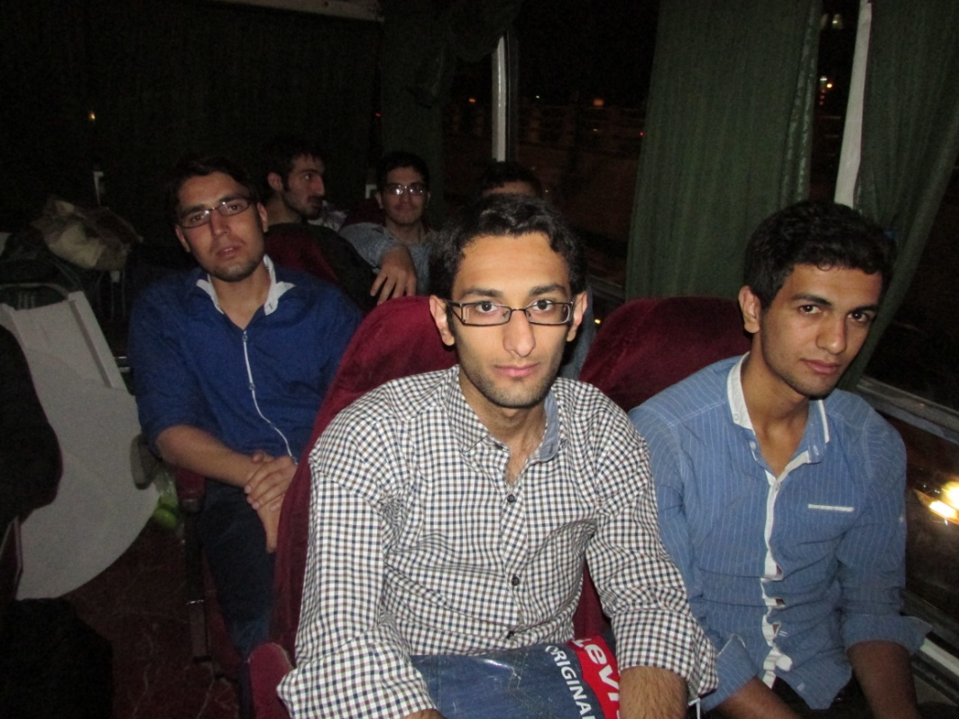
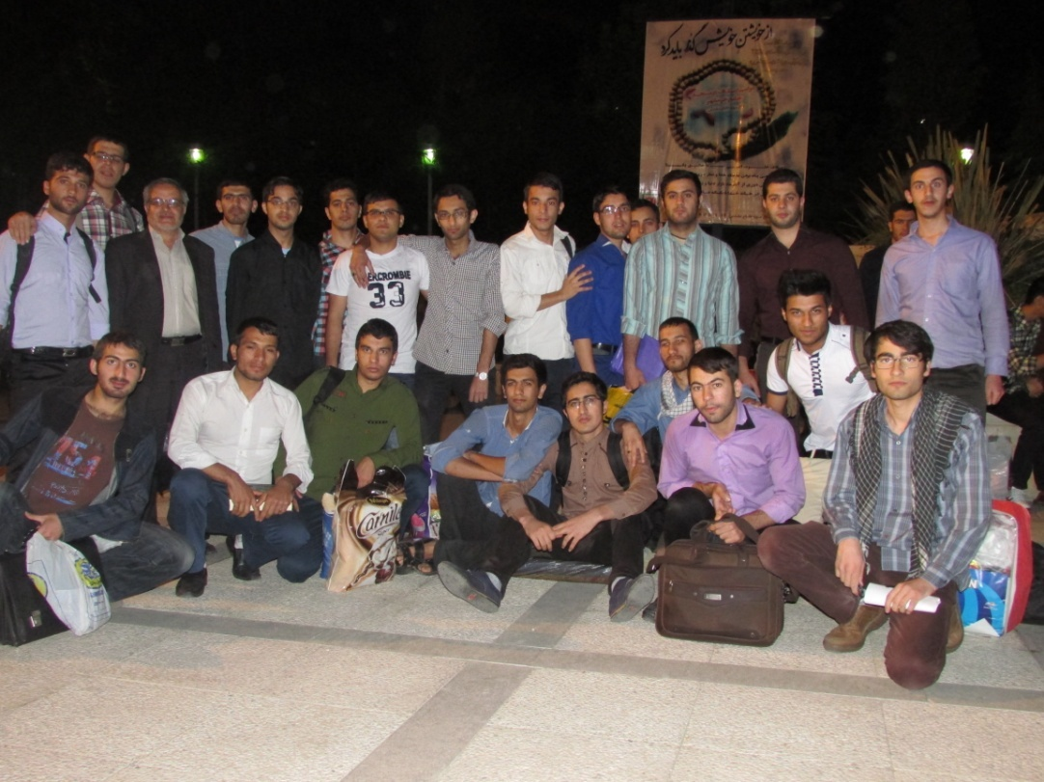
بازگشت دانشجویان در تاریخ 25 اردیبهشت
به پردیس شهید چمران

Slide 16
در پایان از خدمات ارزشمند کلیه مسئولین در برگزاری مراسم شکوهمند سراسری اعتکاف دانشجویان کشور
در دانشگاه فرهنگیان صمیمانه سپاسگزاری مینماید .
کارشناسی فرهنگی پردیس شهید چمران تهران
دانشــگاه فرهــنگیان
اردیبهشت93

